Slide 1

Módulo 1
Introdução ao Python
Aula 4
ConstruDelas 2022

Slide 2

Na aula anterior...
cachorros = ['Dori', 'Mei', 'Boni', 'Diana’] print(cachorros[:3]) # ['Dori', 'Mei', 'Boni’] print(cachorros[:-1]) # ['Dori', 'Mei', 'Boni’] cachorros.sort() # altera a lista inplace nome_removido = cachorros.pop(3) print(cachorros) # ['Boni', 'Diana', 'Dori’] print(nome_removido) # ['Mei']
from array import array numeros = array('i’) numeros.append(2)
numeros.append(3)
print(numeros)
array('i', [2, 3])
['Dori', 'Mei', 'Boni']
['Dori', 'Mei', 'Boni']
['Boni', 'Diana', 'Dori']
Mei

Slide 3

Na aula anterior...
import colorama from datetime import datetime, timedelta def imprimir_datas(dia, ultimo_dia): while dia <= ultimo_dia: print(dia.strftime('%d/%m/%y'), end=" ") dia = dia + timedelta(days=1) print('\n’) semana_que_vem = datetime.now().date() + timedelta(weeks=1) dia = datetime.now().date() imprimir_datas(dia, semana_que_vem) colorama.init() for i, item in enumerate(cachorros): print('cachorros[' + colorama.Fore.RED + str(i) + \ colorama.Style.RESET_ALL + "]: " + item)
11/04/22 12/04/22 13/04/22 14/04/22 15/04/22 16/04/22 17/04/22 18/04/22
cachorros[0]: Boni
cachorros[1]: Diana
cachorros[2]: Dori

Slide 4
[Hora do Código]

Slide 5
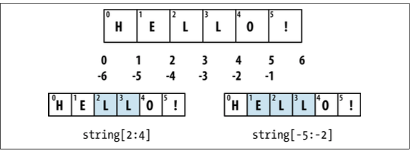
“Fatiamento” (slicing) de listas e strings
Fonte: “Python para Análise de Dados” – Wes McKinney – Editora Novatec

Slide 6
“Fatiamento” (slicing) de listas e strings
Fonte: “Python para Análise de Dados” – Wes McKinney – Editora Novatec

Slide 7

Pilhas
H
Listas podem ser usadas como pilhas
Pilhas são estruturas de dados que guardam um conjunto de itens de forma linear
O último item a entrar vai ser o primeiro a sair
Inserir/empilhar -> append()
Remover/desempilhar -> pop()
e
l
l
o

Slide 8
Filas
Filas são estruturas de dados que guardam um conjunto de itens de forma linear
O primeiro item a entrar vai ser o primeiro a sair
Listas podem ser usadas para implementar filas, mas não são eficientes para esta finalidade.
Listas duplamente encadeadas (deque) são mais indicadas para criar filas, porque permitem inserção e remoção de itens nas extremidades da fila de forma eficiente
Inserir/Enfileirar -> append()
Remover/Desenfileirar -> popleft()
H
e
l
l
o

Slide 9
Listas x Deque
Lista
Érica
Joana
Miriam
Gláucia
Fernanda
append()
Deque
Érica
Joana
Miriam
Gláucia
Fernanda
append()

Slide 10
Listas x Deque
0
1
2
3
4
Lista
Érica
Joana
Miriam
Gláucia
Fernanda
pop(0)
0
1
2
3
4
0
1
2
3
Deque
Érica
Joana
Miriam
Gláucia
Fernanda
popleft()

Slide 11


Desafio 8
https://www.menti.com/fbrmdodn37

Slide 12

Obrigada!

